Slide 1

Servicio Social UAM
14 de Mayo al 14 Noviembre 2018

Slide 2
Especificaciones
Únicamente podrás inscribirte al Servicio Social una vez que hayas cubierto el 70% de créditos de tu plan de estudios.
La prestación de tu servicio debe ser de al menos 480 horas, en un período mínimo de seis meses y máximo de 2 años.
El tiempo de prestación debe ser continúo y no podrás darte de baja durante el mismo.
El cumplimiento del mismo es requisito de titulación y un complemento de tu formación profesional, exigido por las disposiciones legales, las normas universitarias y el procedimiento para la acreditación del mismo.

Slide 3
¿Qué es el Servicio Social?
Es una actividad formativa y de servicio.
  -Por un lado afirma y amplía tu formación académica, fomentando en ti una conciencia de solidaridad con la sociedad.
  -Es también un factor estratégico en la tarea de impulsar el desarrollo municipal, estatal, regional y nacional; así como para mejorar los mecanismos que conducen a disminuir las desigualdades sociales propiciando mayores oportunidades para un desarrollo individual y comunitario.

Slide 4
Fundamentos Legales
➔ Los Arts. 3° y 5° de la Constitución de los Estados Unidos Mexicanos.
➔ La Ley Reglamentaria del artículo 5° Constitucional.
➔ La Ley de Educación
➔ Reglamento para la Prestación del Servicio Social de los Estudiantes de las Instituciones de Educación Superior en la República Mexicana.
➔ Reglamento para Alumnos de Licenciatura de la Universidad Anáhuac
➔ Reglamento de Servicio Social de la Universidad Anáhuac Mayab.

Slide 5
Pasos a seguir
1.- Elección de la Institución
2.- Inscripción al Servicio social
3.- Prestación del Servicio Social y
Participación en un evento ASUA
4.-Entrega de Documentos de Término
del servicio social para liberación de
Constancia

Slide 6
Paso 1: ¿Dónde puedo realizar mi Servicio Social?
1. Para elegir la Institución en la que llevarás a cabo tu Servicio Social, primero debes consultar el catálogo de Instituciones inscritas a la Universidad. Puedes encontrarlos en la página web:
    http://anahuacmayab.mx →Anáhuac → Alumnos → Panel de Alumnos → trámites, formatos y papeleo → servicio social (consultar anexos)
2. Ya que hayas elegido, debes ponerte en contacto con el responsable de la Institución para agendar una entrevista en la que evaluarán si cuentas con el perfil requerido y te explicarán las funciones y actividades a desempeñar.

Slide 7
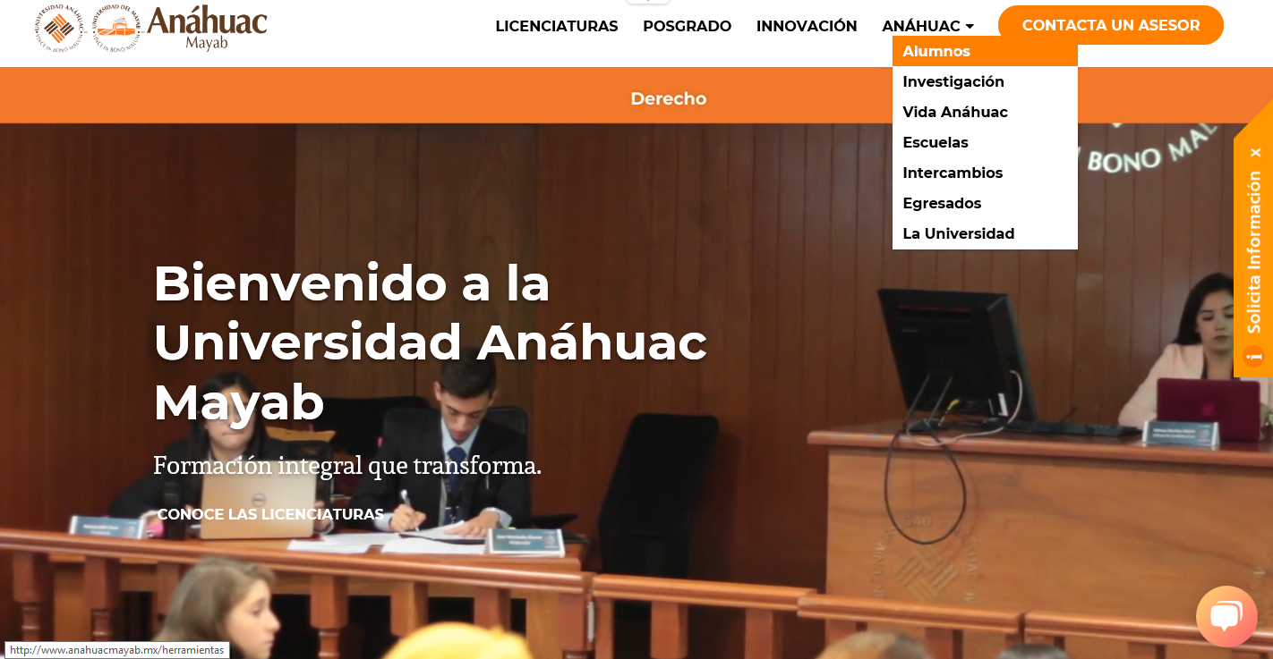

Slide 8
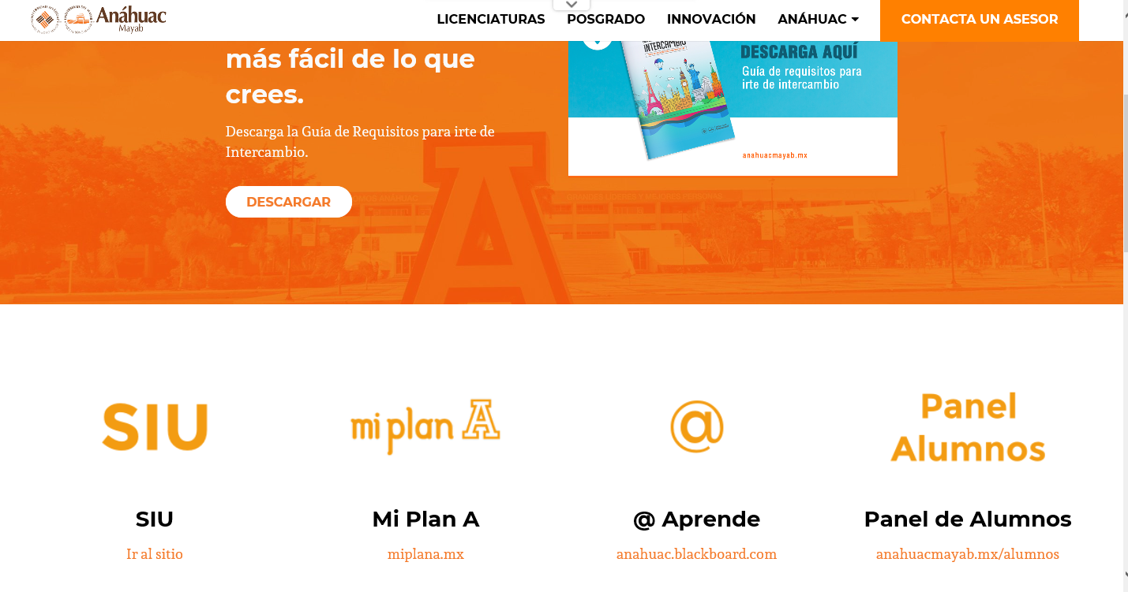

Slide 9
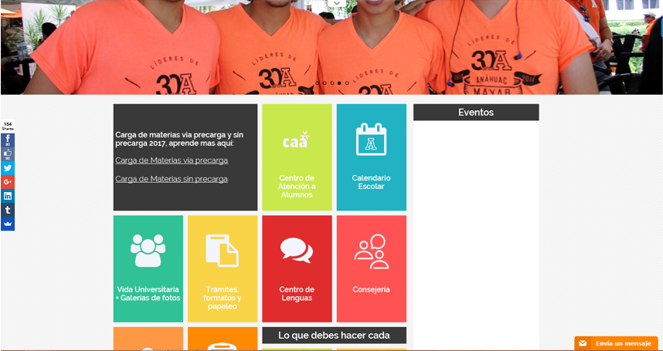

Slide 10
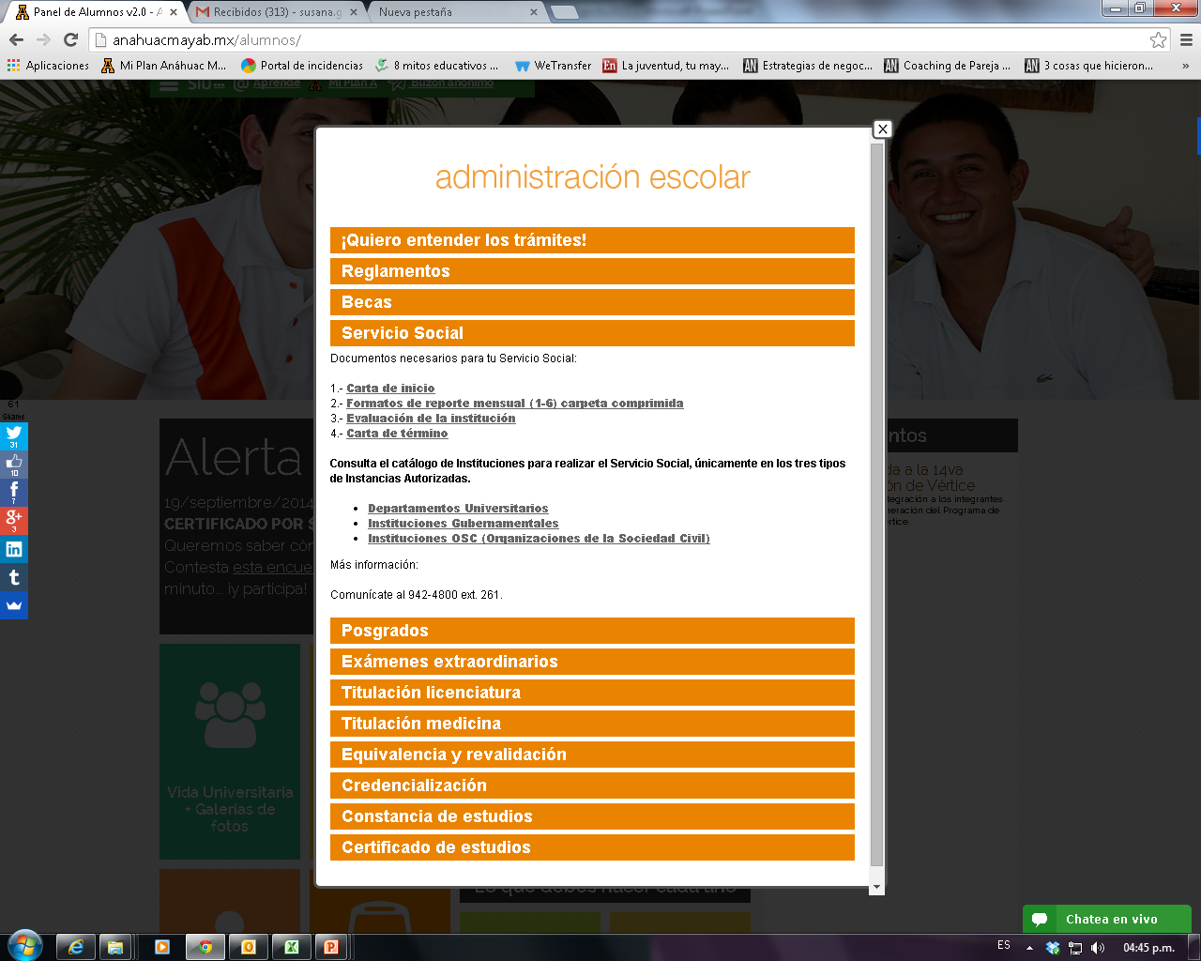

Slide 11
Instituciones Aceptadas
Dependencias o Instituciones de Gobierno, ubicadas dentro del Estado de Yucatán.
Asociaciones Civiles NO Lucrativas.
Universidad Anáhuac Mayab

Slide 12
Período de realización o prestación del Servicio Social
Es el período al que te inscribes oficialmente (de 6 a 24 meses), mismo que debes registrar en TODA la documentación que entregues, es:
  14 de Mayo al 14 de Noviembre de 2018.

Slide 13
Paso 2: Inscripción al Servicio social
Para poder inscribirte oficialmente al servicio social, debes realizar tu proceso de entrega de documentos de inicio en las fechas establecidas en Servicios Escolares o en CAA:
Del lunes 14 de mayo y termina el Viernes de 18 de mayo del 2018 (sin excepción).
Documentos a entregar:
Carta de inicio (con todos los requisitos necesarios).
    Foto tamaño infantil RECIENTE (en blanco y negro o a color).
    Comprobante de pago (pago en caja $750.00) No debes tener adeudos financieros para poder realizar el pago.
    Comprobante de asistencia a plática informativa del servicio social.
Nota: todos los formatos se encuentran en la página web, a excepción de la carta ASUA.

Slide 14
Paso 3: Prestación del Servicio Social y participación en un evento ASUA
Debes cumplir con 480 horas de prestación de servicio en el plazo que hayas elegido.
También es indispensable que cumplas con un evento ASUA, para conocer las opciones, debes acudir a las oficinas de VFI para inscribirte a una de ellas. Es muy importante que recuerdes que si no cumples con tu evento ASUA, no podrás realizar la liberación de tu Servicio Social.

Slide 15
Paso 4: Entrega de Documentos de término para Liberación
Ya que hayas concluido la prestación de tu servicio social, debes entregar TODOS los documentos indicados para la liberación de tu Servicio Social en Servicios Escolares o CAA:
Del miércoles 14 al viernes 16 de Noviembre de 2018 (sin excepción).
    Carta de término.
    Reportes mensuales (6).
    Evaluación a la Institución.
    Carta de Evento ASUA.

Slide 16
Requerimientos de FORMA en documentación de Servicio Social
  Periodo de prestación: debe ser el mismo en todos los documentos (Día, mes, año).
  Nombre del alumno completo (Acta de nacimiento) y correcto (acentos). Así saldrá en su título.
  Nombre de la licenciatura completo y correcto.
  Nombre de la institución completo y correcto (si es A.C., S.C., I.A.P., etc.).
  Nombre completo y correcto del responsable del servicio.
  Puesto completo y correcto del responsable del servicio

Slide 17
DIVISIÓN | LICENCIATURA
ARQUITECTURA, COMUNICACIÓN Y DISEÑO | Arquitectura
 | Comunicación
 | Diseño Gráfico
 | Diseño Multimedia
 | Diseño Industrial
 | Diseño y Producción de Moda
CIENCIAS JURÍDICAS Y SOCIALES | Administración Pública y Gobierno
 | Derecho
 | Psicología
 | Psicopedagogía
NEGOCIOS | Dirección y Administración de Empresas
 | Finanzas y Contaduría Pública
 | Turismo Internacional
 | Mercadotecnia Estratégica
 | Negocios Internacionales
 | Administración Turística
 | Gastronomía
INGENIERÍA Y CIENCIAS EXACTAS | Ingeniería Civil para la Dirección
 | Ingeniería en Diseño y Animación Digital
 | Ingeniería en Sistemas y Tecnologías de Información
 | Ingeniería Industrial para la Dirección
 | Ingeniería Mecatrónica

Slide 18
Carta de inicio

Slide 19
Carta de Término

Slide 20
Reporte Mensual

Slide 21
Evaluación de la Institución

Slide 22
Reglamento
En la página web de la Universidad se localiza el reglamento de Servicio Social.
Al inscribirte al Servicio Social, firmarás un comprobante, mismo que se archivará en tu expediente escolar, en el cual te comprometes a leer dicho Reglamento.
Cada alumno tiene como obligación leer DETENIDAMENTE dicho reglamento.

Slide 23
Sanciones
El Servicio Social de cualquier prestador se puede cancelar por las siguientes causas:
➔ Tachar, alterar, falsificar o destruir fichas de registros, reportes, cartas o cualquier documento otorgado por las instituciones inscritas o presentado al departamento de Servicio Social.
➔ Incumplir con las obligaciones a las que se comprometió con la institución con la que se registró.
Incurrir en alguna de las faltas previstas por el Reglamento de Servicio Social.
El alumno que sea sancionado con la cancelación de su servicio social, no tendrá derecho a inscribirse nuevamente, sino hasta un año después.
AUDITORÍAS

Slide 24
Informes y Autorizaciones
Informes: Pamela Kemp Medina
servicio.social@anahuac.mx
Coordinación de Servicio Social
Ext. 262
Autorizaciones: CD. Ernesto Saldaña Aportela
ernesto.saldana@anahuac.mx
Dirección de Compromiso Social
Ext. 260
Entrega de documentación (Servicios Escolares): Roberto Moreno
roberto.moreno@anahuac.mx
Servicios Escolares
Ext. 217
Evento ASUA: Brenda Pérez
brenda.perezf@anahuac.mx
Coordinación ASUA
Ext .263

